Slide 1
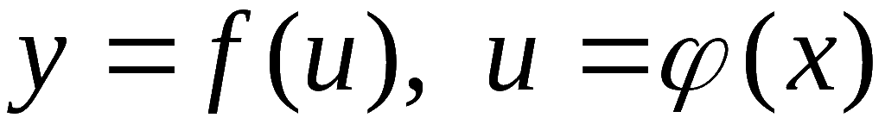
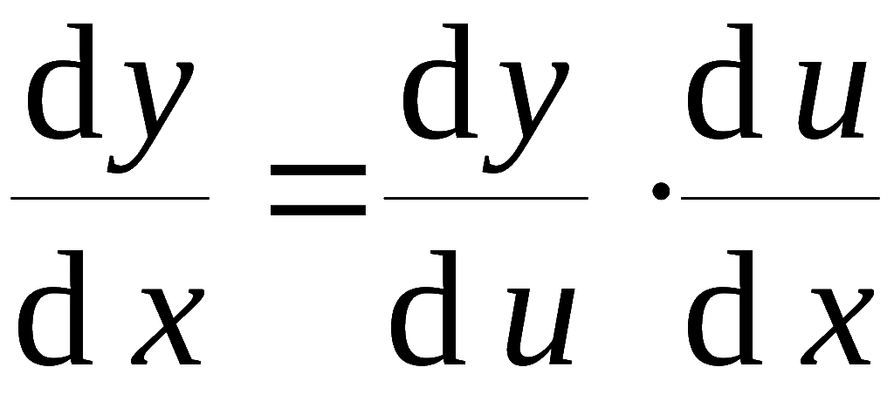
第四节
第九章
多元复合函数的求导法则
一元复合函数
求导法则
微分法则
本节内容:
一、多元复合函数求导的链式法则
二、多元复合函数的全微分

Slide 2

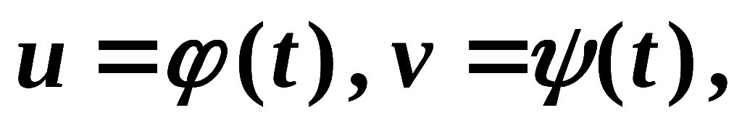
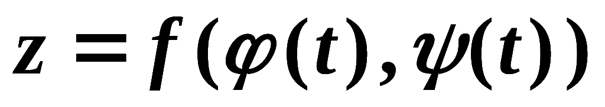


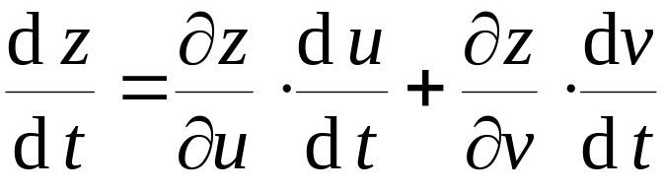

一、多元复合函数求导的链式法则
1 已知函数关系：
中间变量：
z是t的一元函数
结论：

Slide 3
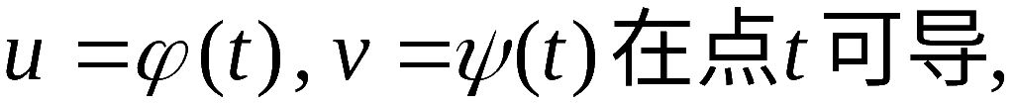
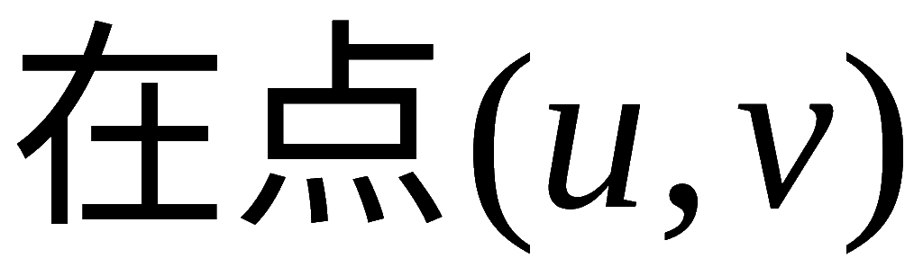
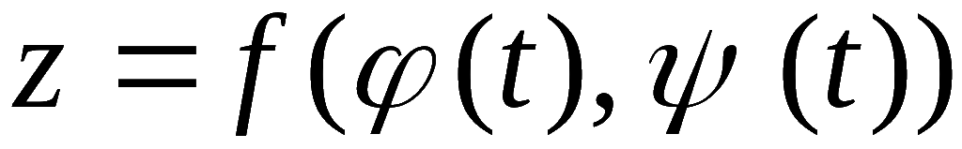
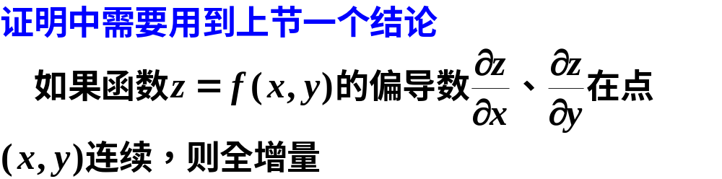
定理1. 若函数
处偏导连续,
则复合函数
在点 t 可导,
且有链式法则

Slide 4
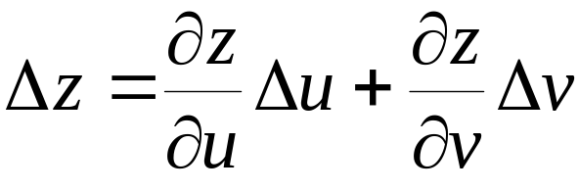
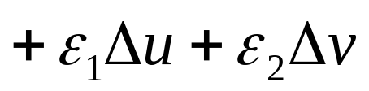
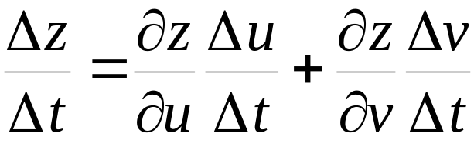
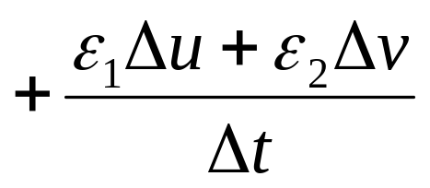
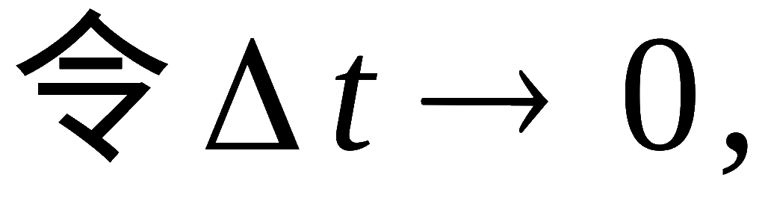

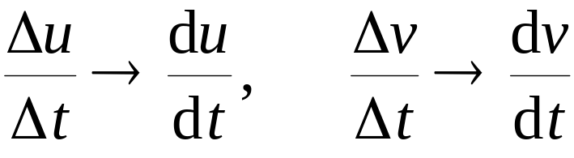
证: 设 t 取增量△t ,
则相应中间变量
有增量△u ,△v ,由前结论
( 全导数公式 )

Slide 5


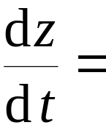
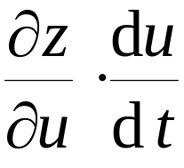
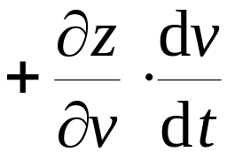
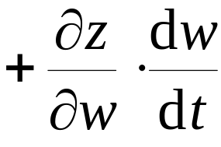



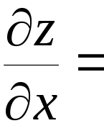
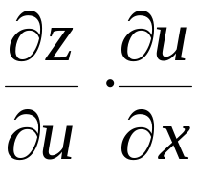
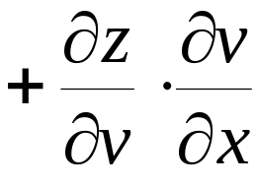



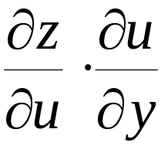
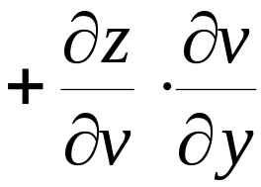


推广:
设下面所涉及的函数都可微 .
1) 中间变量多于两个的情形. 例如,
2) 中间变量是多元函数的情形.例如,

Slide 6





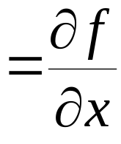
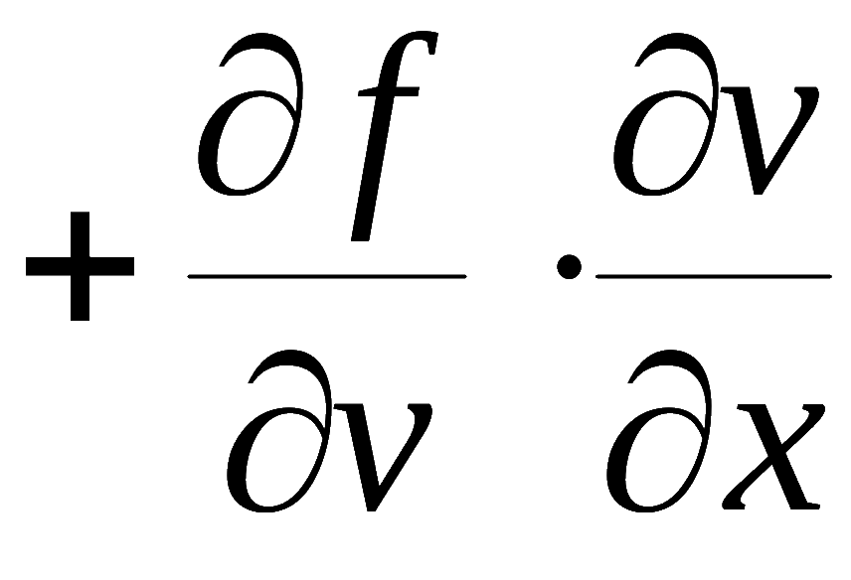


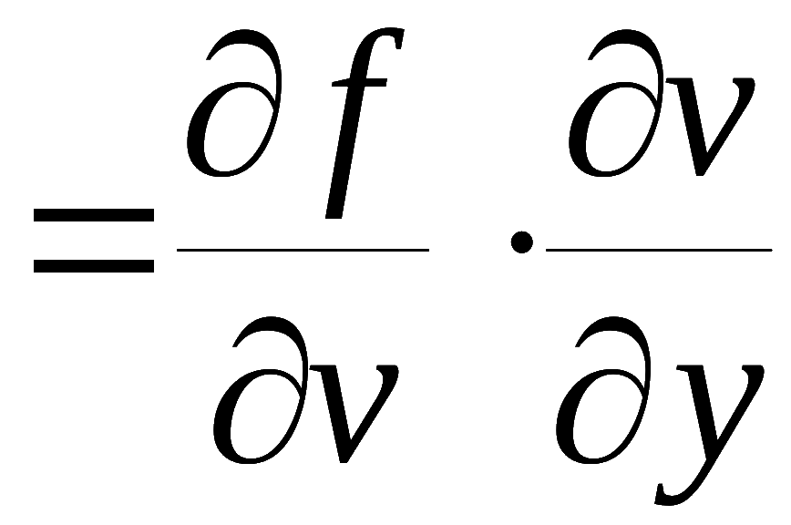
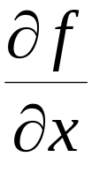
又如,
当它们都具有可微条件时, 有
注意:
这里
与
不同,
表示固定 y 对 x 求导,
表示固定 v 对 x 求导

Slide 7
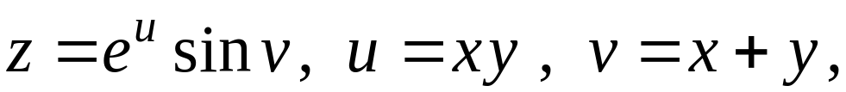
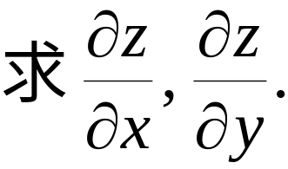
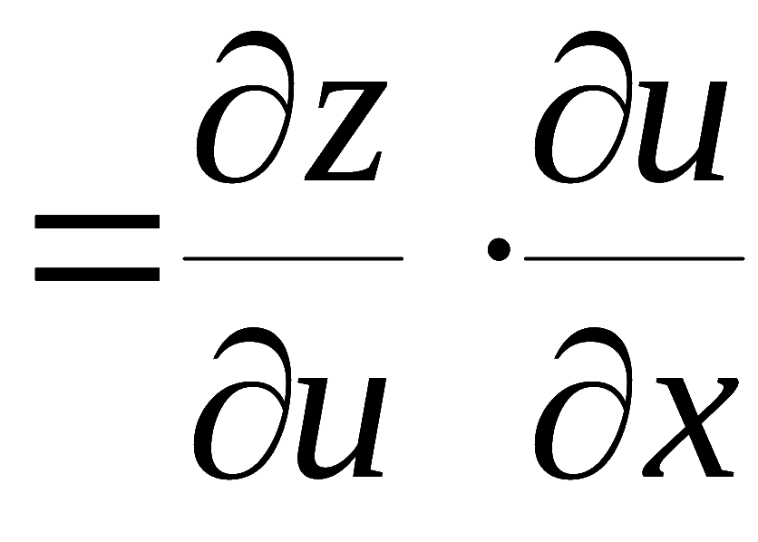



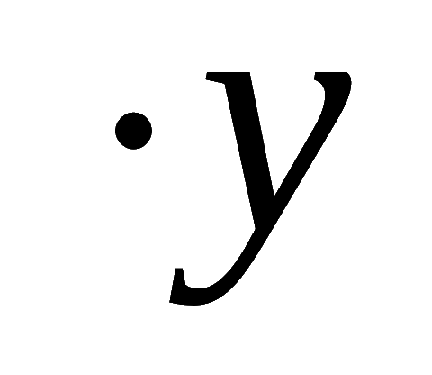


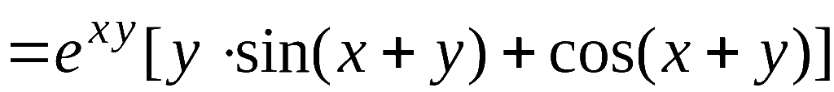

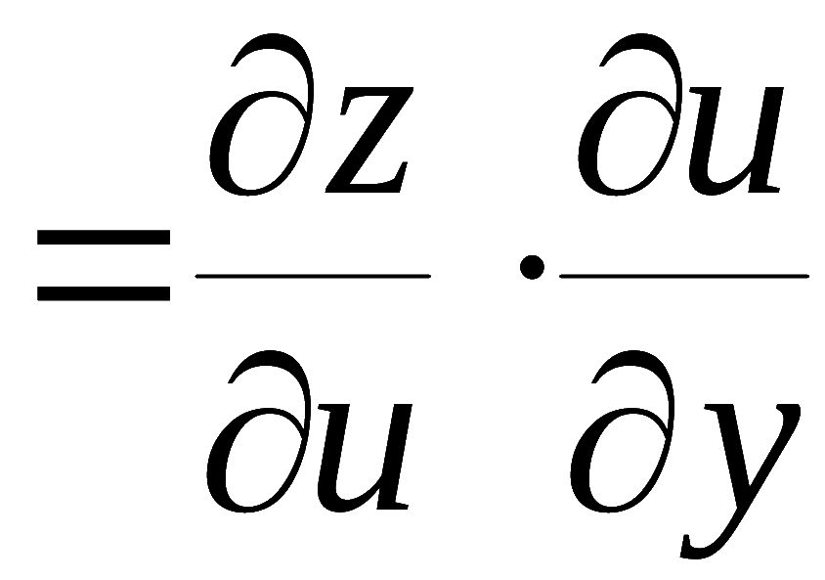
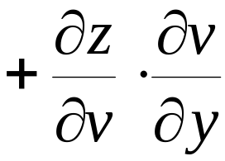



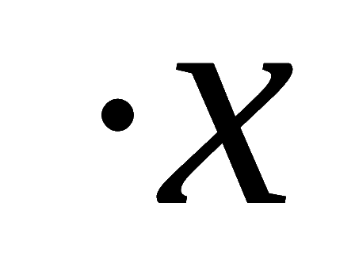
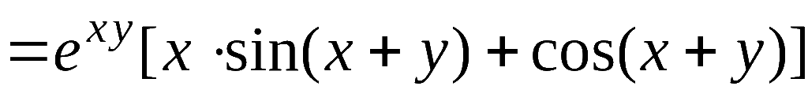
例1. 设
书
解:

Slide 8
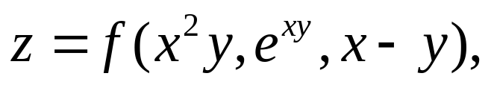
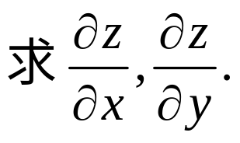
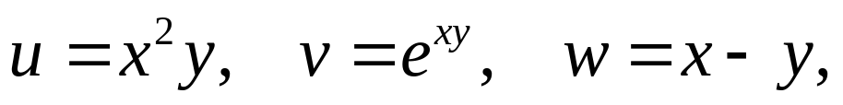
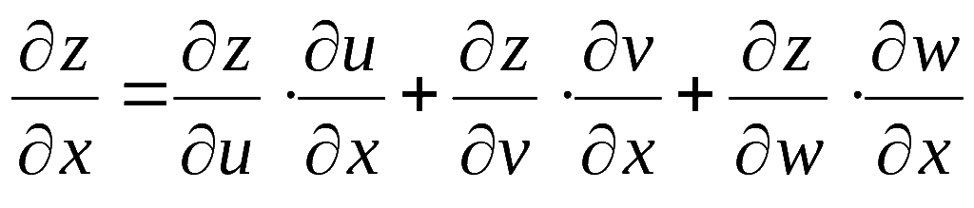
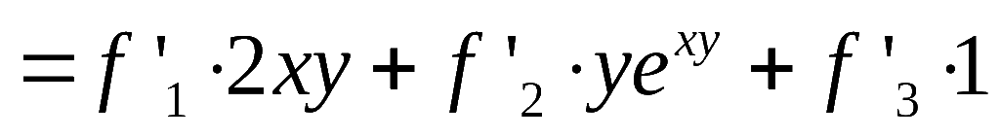
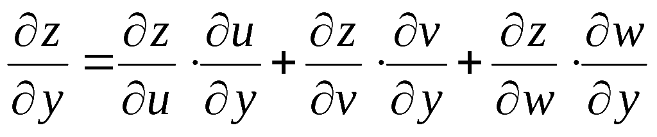
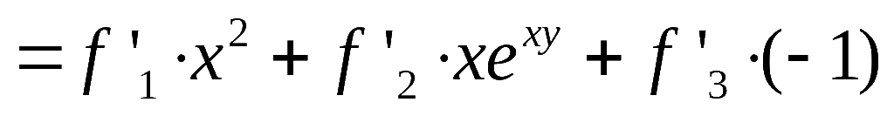
例2. 设
解: 设
则
同理

Slide 9
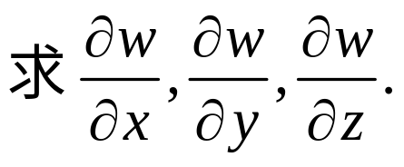
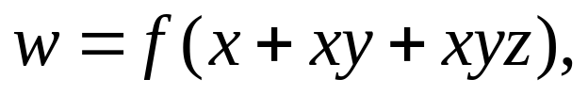

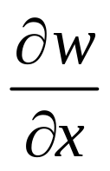
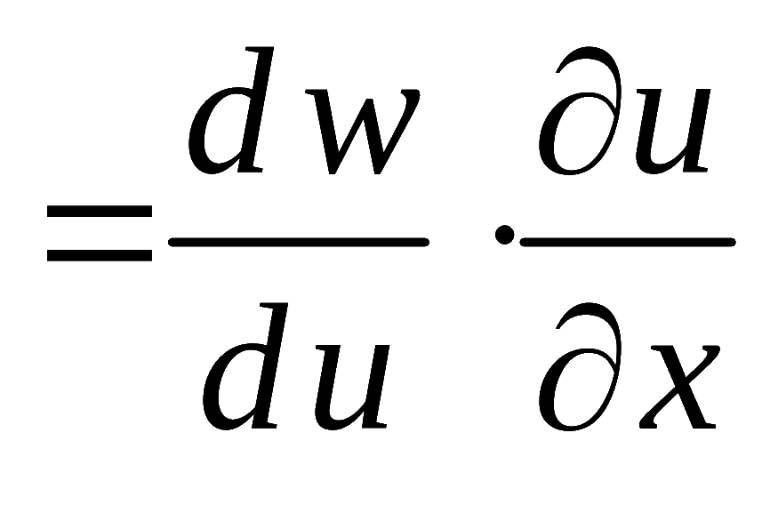
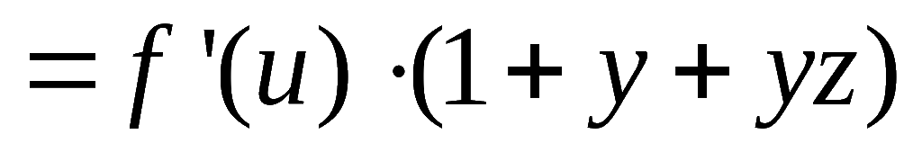
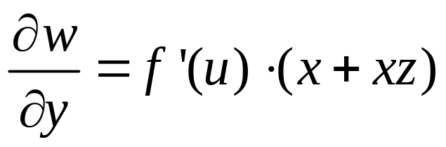

例3. 设
解:设中间变量
同理

Slide 10
2 多元复合函数的高阶偏导数（以二阶为例）
注意1：分析函数结构，明确函数、中间变量与自变量.
注意2：求复合函数的二阶偏导数时，要注意偏导函数是与原来函数具有相同结构的复合函数.

Slide 11






[解]

Slide 12








Slide 13




这里利用了

Slide 14






[解]

Slide 15




Slide 16



Slide 17


















例6. 设
二阶偏导数连续,求下列表达式在
极坐标系下的形式
解: 将 看作中间变量
, 则
(1)
(当 在二、三象限时, )

Slide 18






（2）略（自己看）

Slide 19













二、多元复合函数的全微分
设函数
都可微,
则复合函数
的全微分为
可见无论 u , v 是自变量还是中间变量,
其全微分表达
形式都一样,
这性质叫做全微分形式不变性.

Slide 20








微分运算法则与一元形式相同
设 u(x) , v(x) 均可微 , 则
(C 为常数)

Slide 21









利用全微分形式不变性求偏导举例
解

Slide 22











内容小结
1. 复合函数求导的链式法则
“分段用乘,
分叉用加,
单路全导,
叉路偏导”
例如,
2. 全微分形式不变性
不论 u , v 是自变量还是因变量,

Slide 23





















思考.
设函数
在点
处可微 , 且
求
(2001考研)
解: 由题设
注意:本题不能采用简记符号，否则引起混淆。

